Slide 1
Опыт crown agents в профессиональном обучении. Что изменится после пандемии

Slide 2
Notes:
Crown Agents - международная компания развития и социальное предприятие, чье наследие восходит к 1833 году. Мы сотрудничаем с правительствами, организациями по оказанию помощи и организациями государственного и частного секторов почти в 100 странах. Посредством консультирования, управления цепями поставок, финансовых услуг и услуг по обучению мы помогаем странам развивать свою экономику, укреплять свои системы здравоохранения и совершенствовать управление финансами.

Slide 3
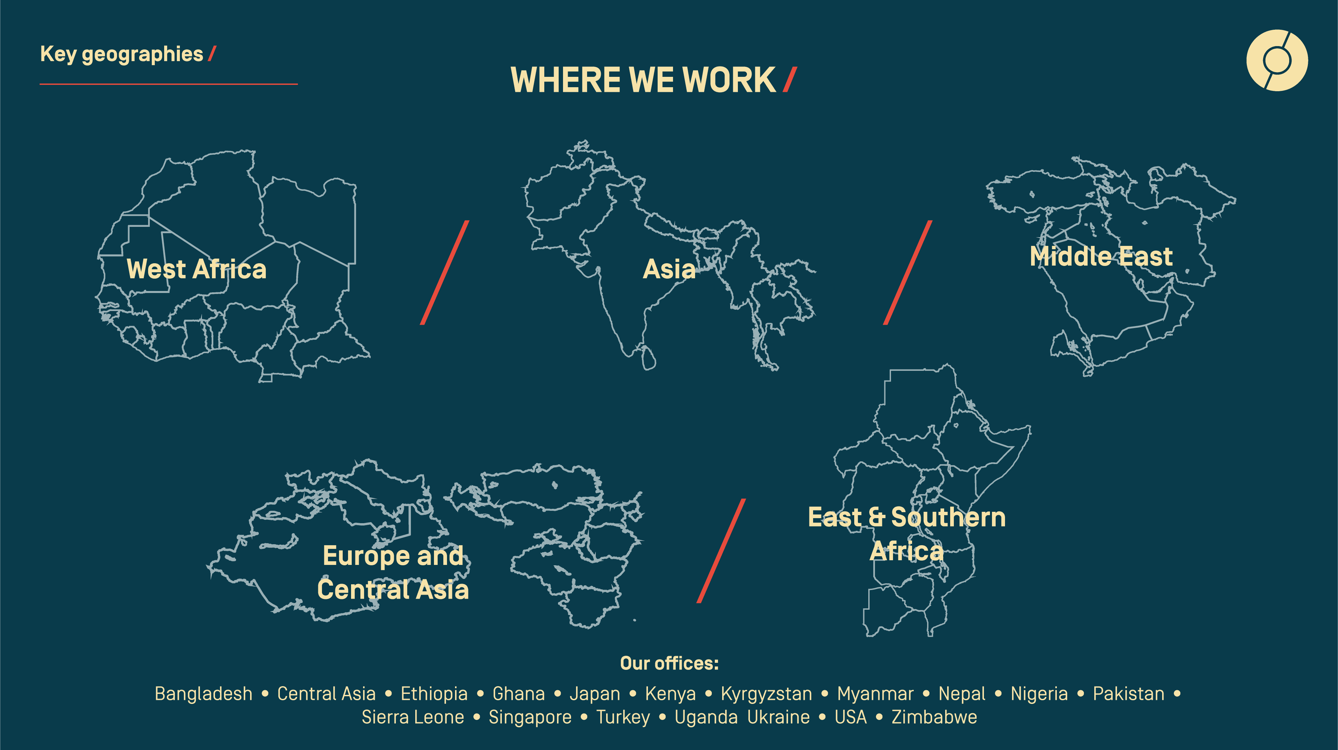
Как мы работаем/
Принципы нашей работы основываются на:
Более чем 185 летнем опыте
Проектной работе в более чем
50 странах на пяти континентах
Постоянных офисах в 17 странах
Notes:
В настоящее время мы работаем в Африке, Азии и Европе и участвуем в развитии стран, в которых мы работаем. Мы работали со многими из наших стран-клиентов в течение нескольких десятилетий, и, хотя наш головной офис находится в Лондоне, мы являемся действительно международной компанией с постоянными офисами в 14 странах и присутствием в еще 18 странах через наши проектные офисы и представителей.
Основываясь на нашей разнообразной клиентской базе, у нас есть постоянные офисы в США и Японии, а также по всей Африке и Азии. Эта глобальная сеть является реальным преимуществом для наших клиентов, так как она означает, что мы можем развернуть квалифицированные ресурсы из ряда центральных офисов, а также получить точное представление о реальных проблемах и условиях на местах. Это понимание было отточено в течение многих десятилетий, работая в партнерстве с правительствами и агентствами в этих странах.

Slide 4
Наш опыт в обучении
Crown Agents уже на протяжении 58 лет проводит обучение как в открытых курсах, на и специально разработанных для отдельных заказчиков. За это время мы обучили более 50,000 слушателей на всех уровнях, от технических специалистов до самых старших руководителей и тех, кто отвечает за управление на национальном, а также организационном уровне.
Плановые Программы Обучения
В 2020 году у нас запланировано 75 курсов, некоторые из которых будут проводиться несколько раз, что в итоге составит более 140 курсов в 12 различных местах по всему миру
Индивидуальные Решения по Обучению
Контент может быть адаптирован к потребностям клиентов и предоставлен в любое время и в любом месте в соответствии с их требованиями
Консультационные Услуги по Обучению
Включают в себя анализ потребностей в обучении, разработку стратегий и рамок обучения и подготовку тренеров.

Slide 5
Темы наших тренингов
Наши плановые курсы разделены на девять основных тематических разделов:
Лидерство, Управление и Развитие
Управление и Стратегия
Человеческие Ресурсы
Финансовые услуги и пенсии
Управление Проектами и Оценка
Коммуникации
Управление Финансами
Правительство, Политика и Правосудие
Закупки и Цепи Поставок

Slide 6
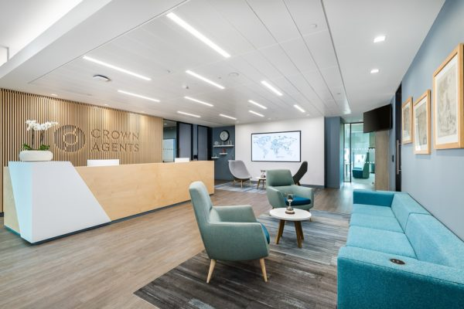
Где мы проводим обучение
Регулярные открытые курсы мы проводим в
Учебном центре головного офиса Crown Agents в Лондоне, а также это:
Кейп Таун, Южная Африка,
Дубай, ОАЭ
Сингапур
Торонто, Канада
Вашингтон и Майами, США
Франкфурт, Германия
Куалу Лумпур, Малазия

Slide 7
Наш подход к обучению
Наш подход к обучению
Ускоренный
Интерактив
ный
Практичес
кий
Динамич
ный
Основанный на практическом планировании
Экспериментальный
Для проведения эффективного обучения мы встраиваем элементы опыта и практического обучения в разрабатываемые нами программы. Это создает мощные возможности практиковать навыки и применять знания. Это помогает людям создавать планы действий, основанные на их собственной реальности и рабочей среде.
Наши ускоренные методы обучения и преподавания, а также отказ от традиционного подхода в обучении позволяют отдельным лицам и командам по-настоящему внедрять обучение.
Мы объединяем практику с теорией с помощью тематических исследований, ролевых игр, визитов на места и встреч с опытными приглашенными докладчиками из правительства и делового сектора.
Notes:
Для проведения эффективного обучения мы встраиваем элементы опыта и практического обучения в разрабатываемые нами программы. Это создает мощные возможности практиковать навыки и применять знания. Это помогает людям создавать планы действий, основанные на их собственной реальности и рабочей среде.
Наши ускоренные методы обучения и преподавания, а также отказ от традиционного подхода в обучении позволяют отдельным лицам и командам по-настоящему внедрять обучение. Мы объединяем практику с теорией с помощью тематических исследований, ролевых игр, визитов на места и встреч с опытными приглашенными докладчиками из правительства и делового сектора.

Slide 8
Наши партнеры и аккредитации /
Crown Agents аккредитованы Британскии Аккредитационным Советом
Ряд наших курсов аккредитованы или подтверждены следующими профессиональными институтами:
Notes:
We are proud to offer many courses that are endorsed for quality by globally recognised institutions, offering you the opportunity to receive certifications, qualifications and membership to professional bodies. You can see these on the slide.

Slide 9
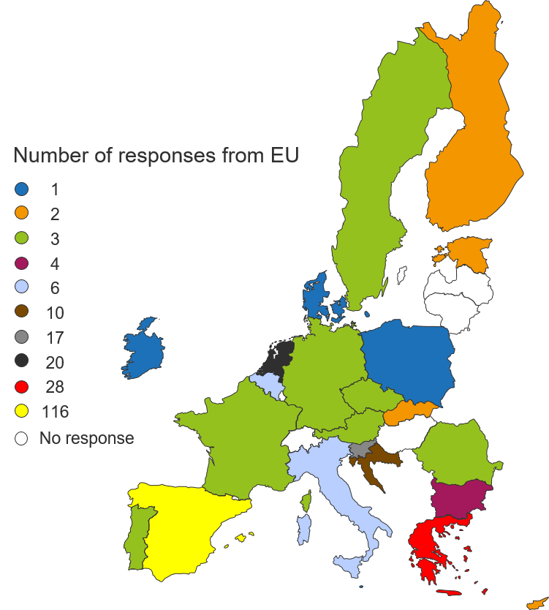
Европейская комиссия в ответ на вызов пандемии в образовании
В результате пандемии COVID-19 и закрытия образовательных и учебных заведений по всему миру был предпринят ряд инициатив, направленных на обеспечение непрерывности обучения и преподавания в течение этого периода. Чтобы охватить различные инициативы, которые были предприняты, Европейская комиссия запустила онлайн-опрос.
https://ec.europa.eu/social/vocational-skills-week/fight-against-covid-19_en
Опрос был открыт 18 марта 2020 года.
Далее ответы, полученные на 11 мая
Уже сейчас источники информации и онлайн материалов для профессионального обучения собраны и представлены на сайте Евросоюза. Там есть список различных ресурсов, собранных с помощью опроса и других источников. Существует множество общих инструментов совместной работы, которые доступны на нескольких языках, а также множество платформ, облегчающих создание цифрового контента
https://ec.europa.eu/social/vocational-skills-week/sites/evsw/files/list_of_tools_v2.pdf

Slide 10
Как уже организовано обучение в разных странах Еросоюза, чтобы справиться с ситуацией COVID-19?
Все страны создают онлайн-среду, начиная от использования очень простых служб обмена сообщениями, таких как WhatsApp (например, когда у учащихся нет компьютера дома) или через другие более сложные платформы обучения ИТ или даже используя национальное телевидение
В большинстве случаев они сосредоточены исключительно на теоретических знаниях
Некоторые страны готовят учителей, инструкторов, тренеров и наставников для того, чтобы они могли разрабатывать свои учебные и учебные материалы
Подчеркивается цифровой разрыв, а также неравенство и неблагоприятные условия, которые это создает для слушателей, не имеющих доступа к компьютерам и Интернету

Slide 11
Предварителные выводы и рекомендации
Информация и рекомендации по организации дистанционного обучения должны быть доступны учителям, тренерам, учащимся, предприятиям и родителям
Чтобы не увеличивать неравенство в доступе к обучению, важно обеспечить учащимся равные возможности дома и государство должно свзять на себя такую отвественность. Преподавательский персонал нуждается в аналогичной поддержке
Государственные органы должны обеспечить хорошие стандарты качества для онлайн-обучения в соответствии с требованиями защиты данных и четкого владения данными, генерируемыми онлайн-платформами. Следует отдавать предпочтение интеллектуальным системам, использующим аналитику обучения, которая адаптируется к потребностям учащихся и их прогрессу
Необходимо обеспечить кибербезопасность

Slide 12
Предварителные выводы и рекомендации
Нужно взаимодействовать с издателями учебников, чтобы как можно больше материалом было в открытом доступе
Виртуальные имитационные системы для профессионального образования должны разрабатываться и финансироваться, даже если они не могут полностью заменить реальное обучение на рабочем месте – через международные фонды, государственные и частные средства
Неодходимо создать общую платформу для он-лайн обучения, включая открытые онлайн курсы. Этот материал должен быть на разных языках, иметь раздел перевода или субтитров на всех языках ЕС.
Предлагается создать канал EU профобразование на телевидении или YouTube (субтитры на всех языках) так как телевидение доступно для более широкой публики.

Slide 13
THANK YOU /
Notes:
TRAINER TAKES OVER AND MOVES ON TO THEIR OPENING COMMENTS.

